Slide 1
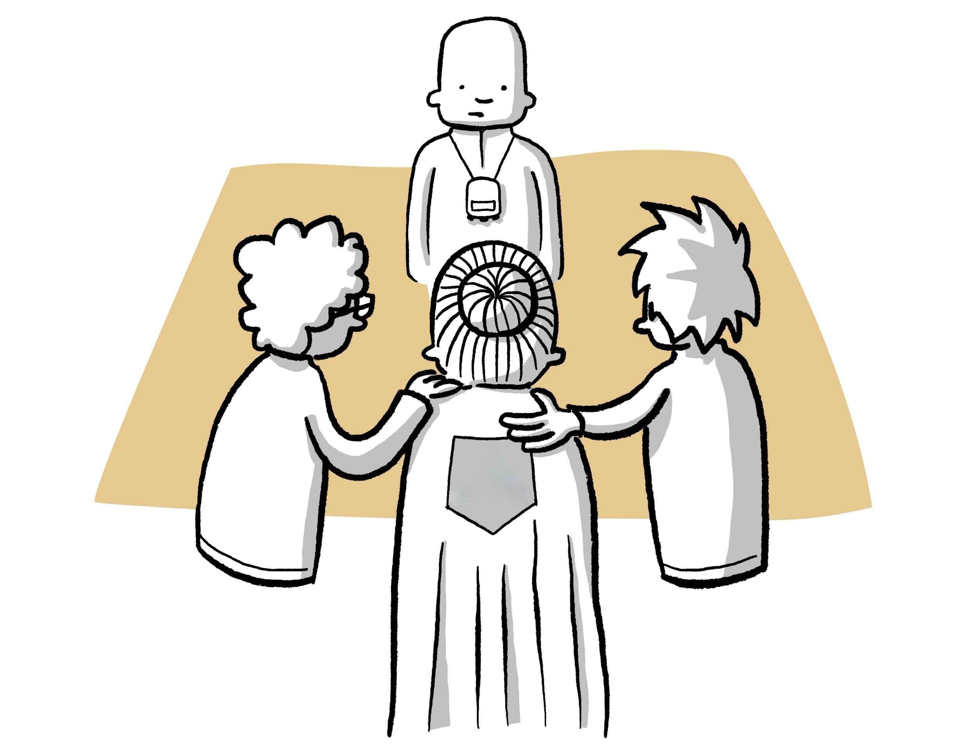
Herzlich Willkommen zum heutigen Workshop!
Hier entsteht unser WIR

Slide 2
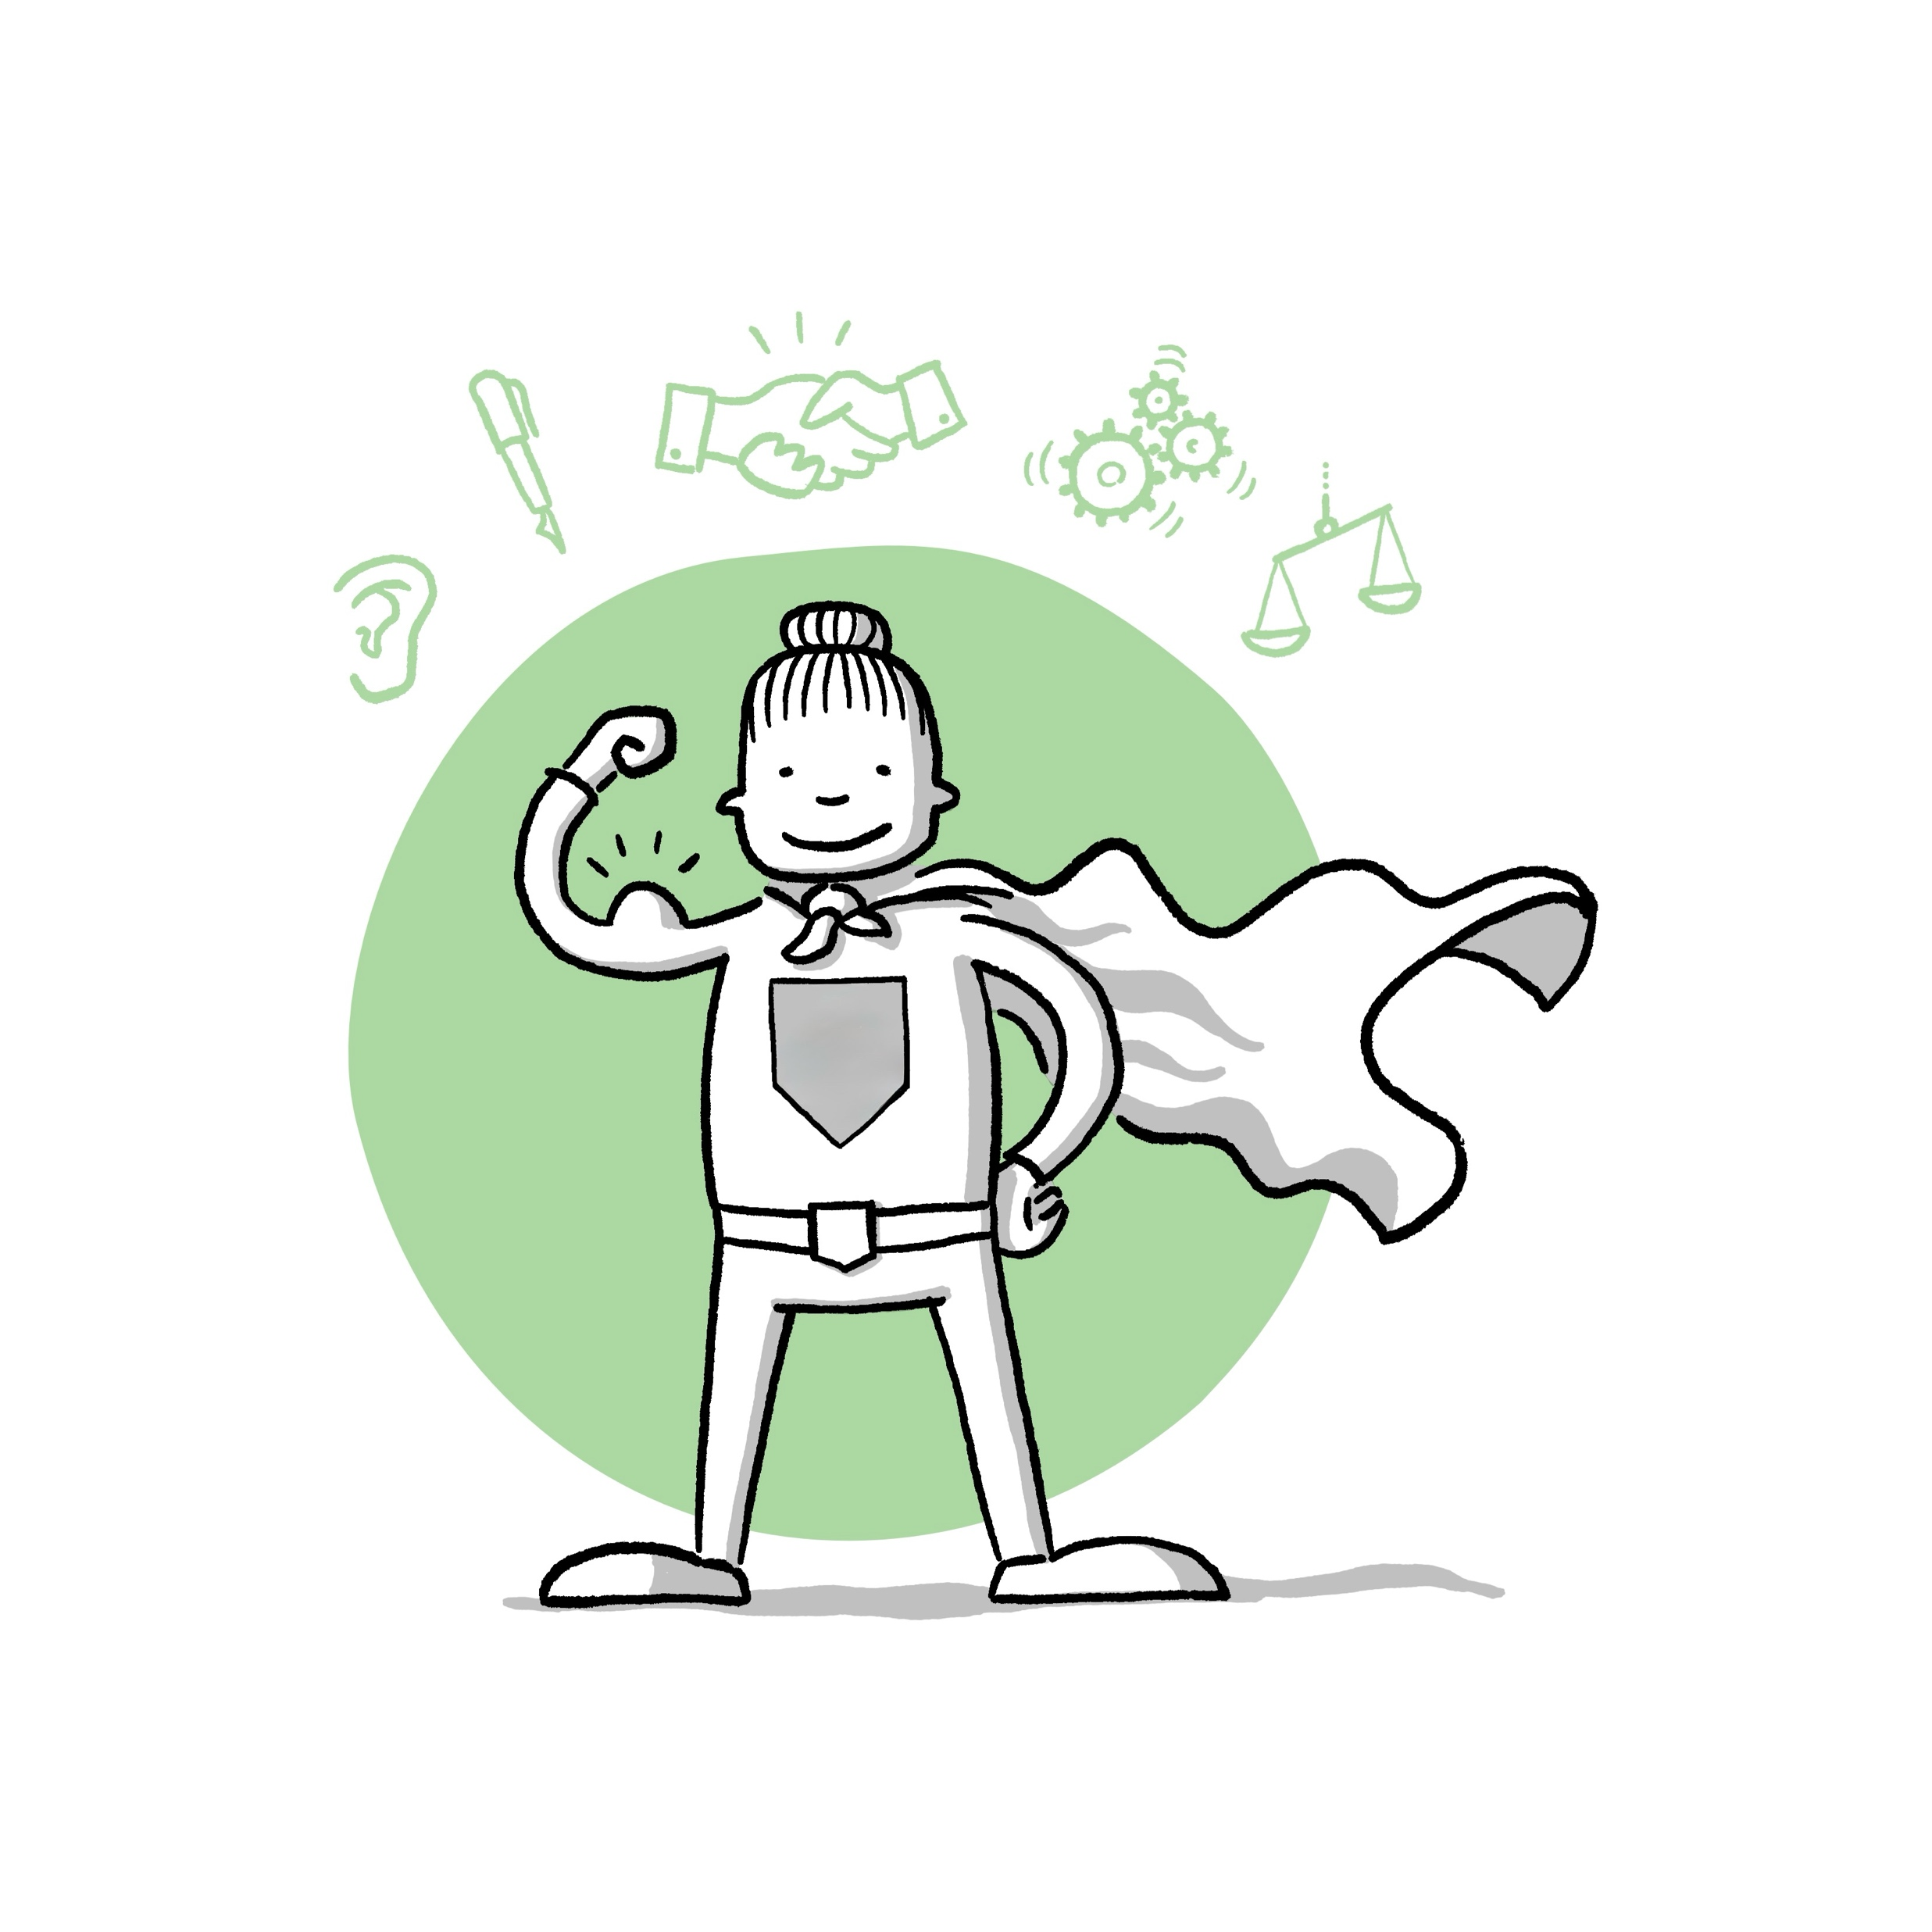
Reflexion des Teamspiels

Slide 3
Gruppenregeln für unser gemeinsames Miteinander

